Slide 1
Квест-игра «Я помню, я горжусь!»
Выполнила:
воспитатель
Шаренкова Елена Александровна

Slide 2
Программное содержание:
Формировать у старших дошкольников первоначальные представления о подвиге советского народа в годы Великой Отечественной войны 1941-1945 гг.
Уточнить знания детей о повседневном быте советских солдат на фронте через организацию спортивной эстафеты «Солдатский вещмешок».
Познакомить детей с документальными сведениями и кадрами строительства Сурского оборонительного рубежа.
Развивать у детей диалогическую и монологическую речь, учить слушать и понимать друг друга.

Slide 3
Воспитывать у детей патриотические чувства к героическим событиям прошлых лет, чувство гордости и уважения к родным и близким людям, принимавшим участие в сражениях за Родину.
Воспитывать у детей нравственные качества (сочувствие, сострадание, любовь к ближнему), уважительное отношение к ветеранам, труженикам тыла, перенесшим тяготы сурового времени.
Создавать условия для развития познавательных способностей детей в процессе игры, формировать самостоятельность и инициативу в различных видах деятельности.

Slide 4
Методические приемы:
Беседа с детьми, выполнение заданий на станциях, эстафета «Собери вещмешок», решение кроссворда «Стратегия и тактика», рисование по мотивам документальных сведений о строительстве Сурского оборонительного рубежа, пение песен военных лет, чтение стихов о войне.

Slide 5
Предшествующая работа:
Посещение мини-музея боевой славы в детском саду, проведение НОД, тематических вечеров - бесед на темы Великой Отечественной войны, участие в патриотических акциях таких как «Голубь мира», в шествии «Бессмертный полк», городском конкурсе презентаций, в республиканском конкурсе «Лучшая тетрадь для исследования и творчества «Моя семья в истории Великой Победы», изготовление открыток ветеранам, проведение игр на военные темы, разучивание песен, стихов о войне, участие в муниципальном конкурсе чтецов, просмотр видеофильма «Верность родной земле», созданного педагогами детского сада № 10 «Сказка», беседа по итогам просмотра.

Slide 6
Материалы и оборудование:
Мультимедийная установка, экран, указка, ноутбук, записи песен: «Бравые солдаты» муз. А. Филиппенко, сл. Т. Волгиной, «День Победы» муз. Д. Тухманова, сл. В. Харитонова, «Соловьи» муз. В. Соловьёва-Седого, сл. А. Фатьянова, «Священная война» муз. А. Александрова, сл. В. Лебедева-Кумача, презентация «О том, что было, не забудем...», пособие «Колесо истории» и картинки для обозначения станций,

Slide 7
план - карта маршрута, 5 звездочек для размещения на маршрутном листе в случае правильного выполнения задания, кроссворд «Стратегия и тактика» для разгадывания и картинки-отгадки, вещевой мешок с набором предметов (веревка, котелок, алюминиевая ложка, кружка, фляжка, тушенка, лист бумаги, карандаш, спички, кусок ткани), загадки о родах войск, картинки родов войск и предметы необходимые тому или иному роду войск (в мини-музее), рисунки детей для выставки.

Slide 8
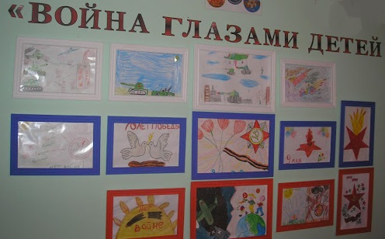
Ход квест – игры.
Игра начинается в группе, где оформлен стенд с рисунками детей на тему Великой Отечественной войны.

Slide 9
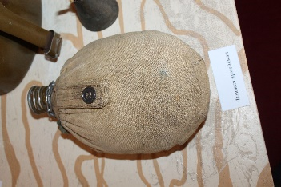
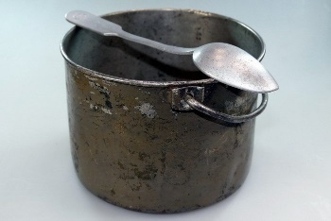
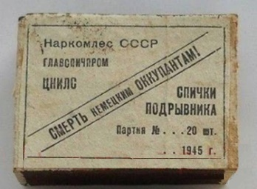
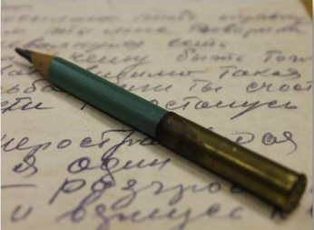
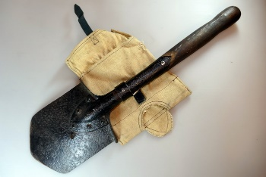
Станция 1 «Как собирались на фронт» Эстафета «солдатский вещмешок».

Slide 10
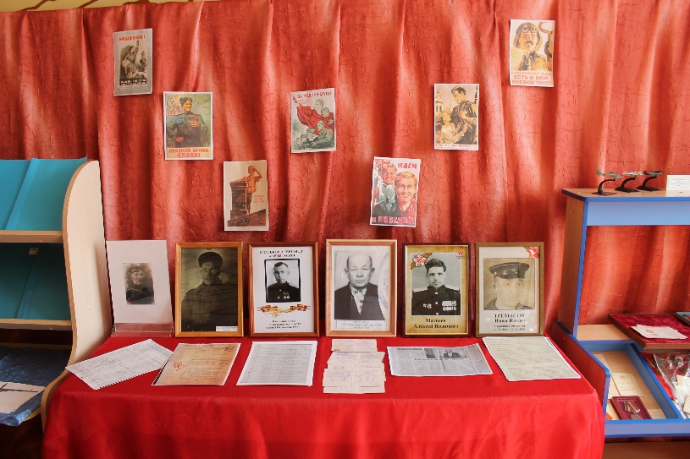
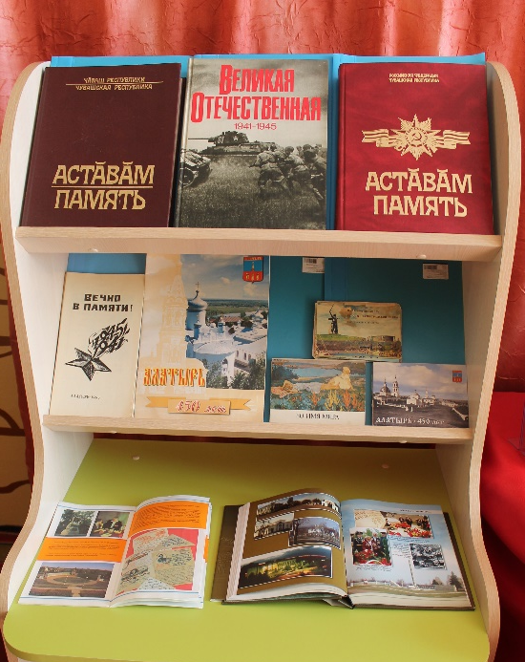
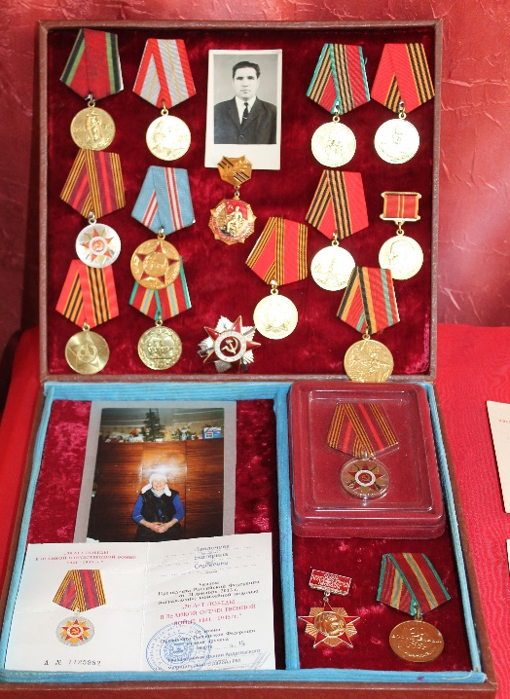
Станция 2 «Боевая мощь» «Музей боевой славы».

Slide 11
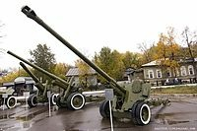
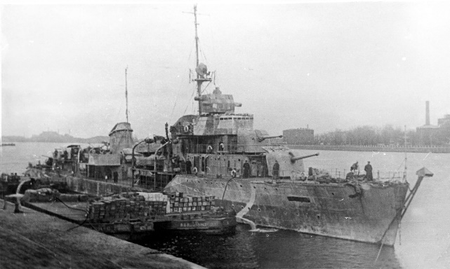
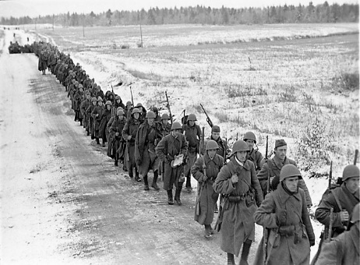
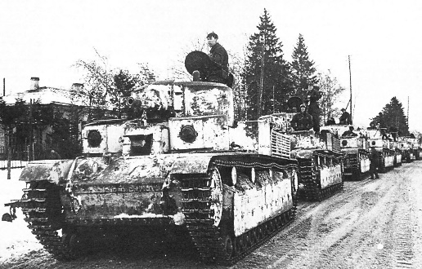
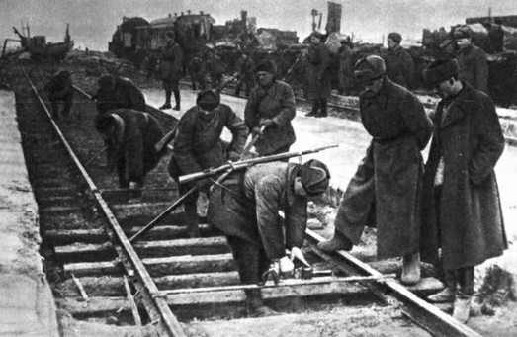
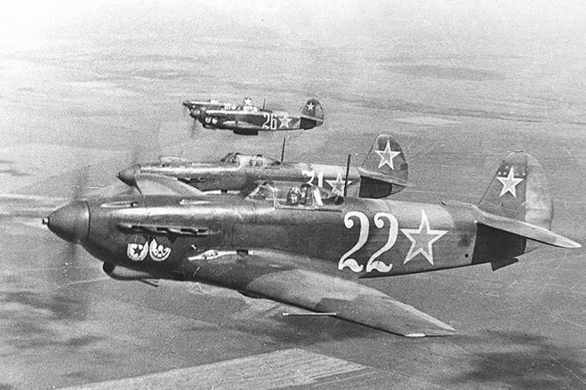
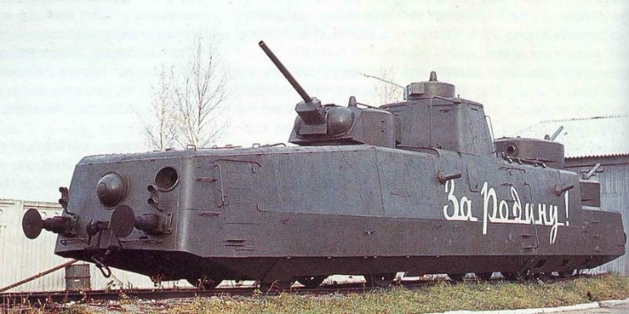
Стенд «Род войск в годы Великой Отечественной войны»

Slide 12
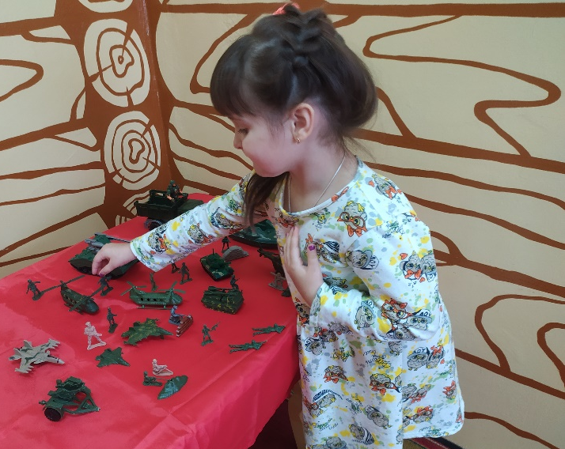
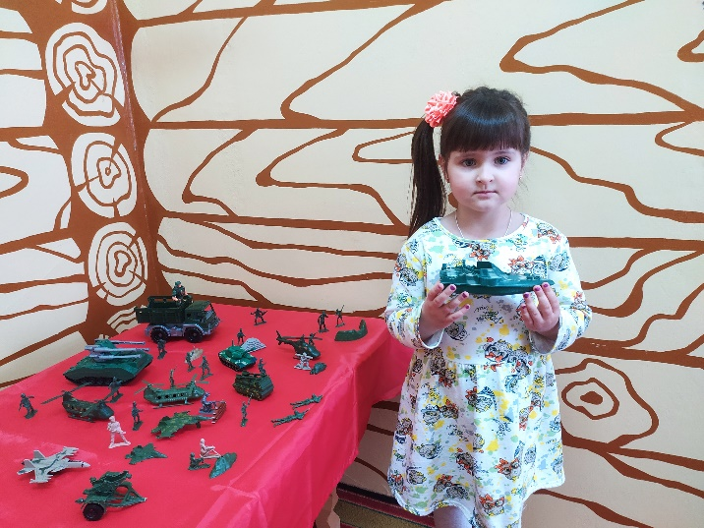
Экспозиция «Военная техника»

Slide 13
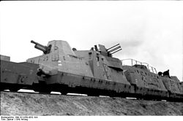
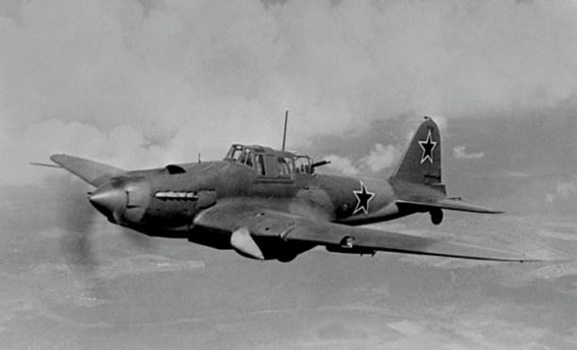
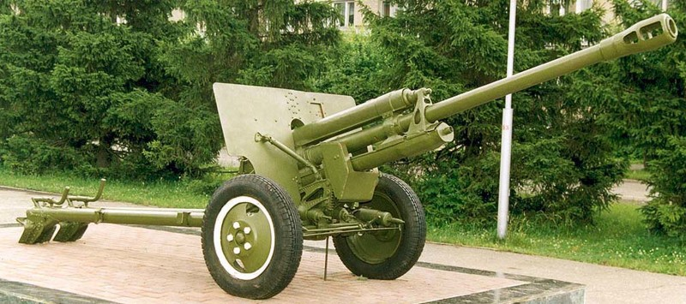
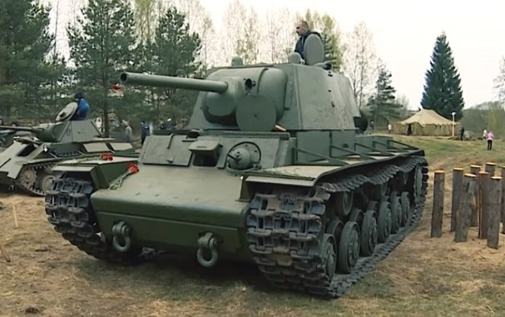
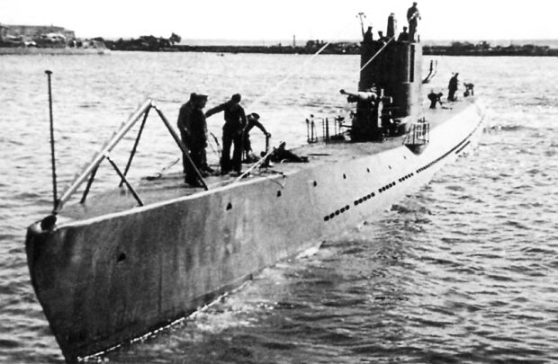
Техника времен Великой Отечественной войны
«Катюша»
Бронепоезд
Пушка ЗИС-3
Самолет ИЛ-2
Танк КВ-1
Подводная лодка «Сталинец»

Slide 14
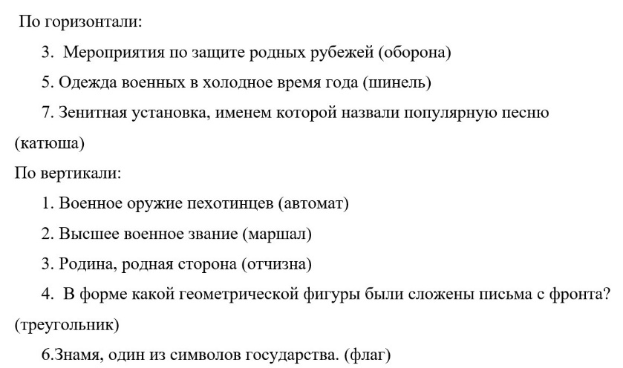
Станция 3 «Стратегия и тактика» Кроссворд

Slide 15
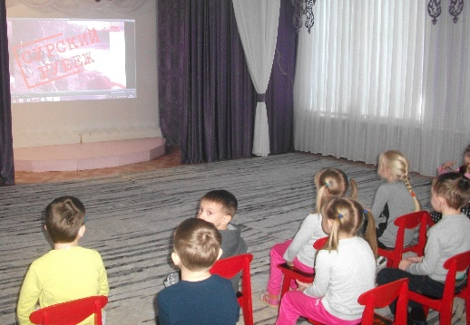
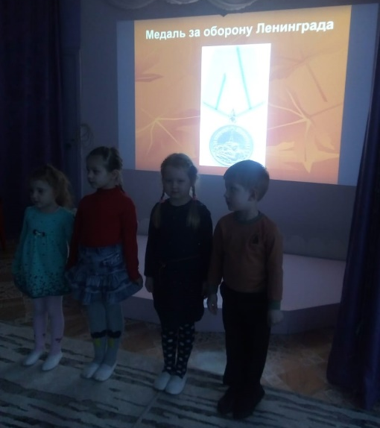
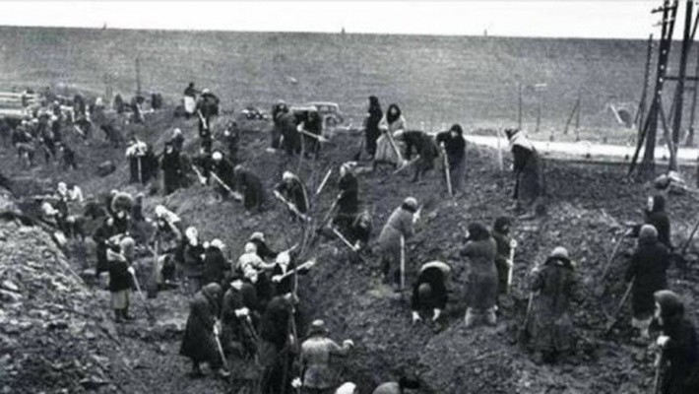
Станция 4 «Сурский рубеж»

Slide 16
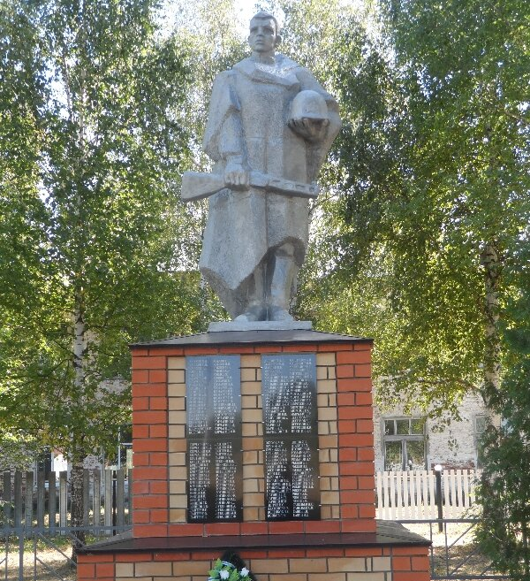
Станция 5 «Кто сказал, что надо бросить песни на войне? После боя сердце просит музыки вдвойне»
«Никто не забыт, ничто не забыто!»

Slide 17
Спасибо за внимание!

